Slide 1
Положение кислорода в периодической системе Д.И. Менделеева. Аллотропия
Презентация 5-ой группы

Slide 2
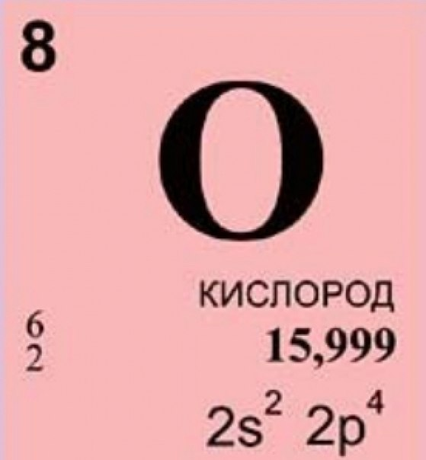
Положение в периодической системе

Slide 3
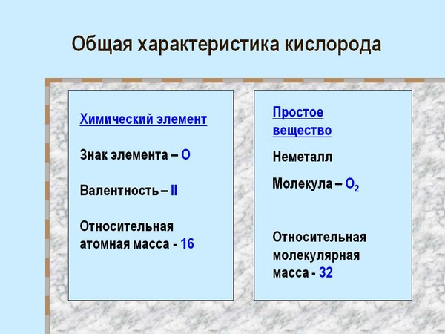
Кислород – химический элемент

Slide 4
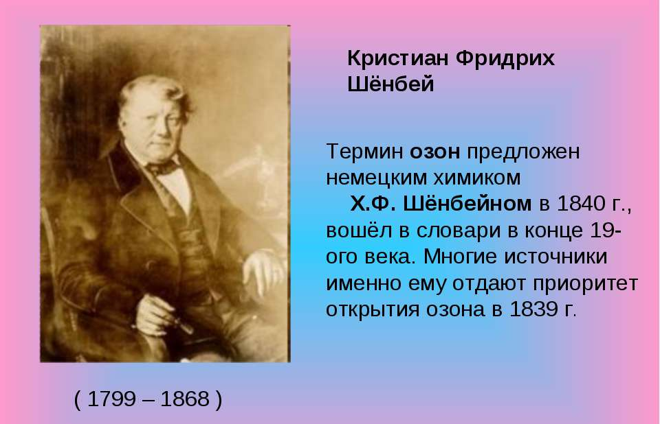
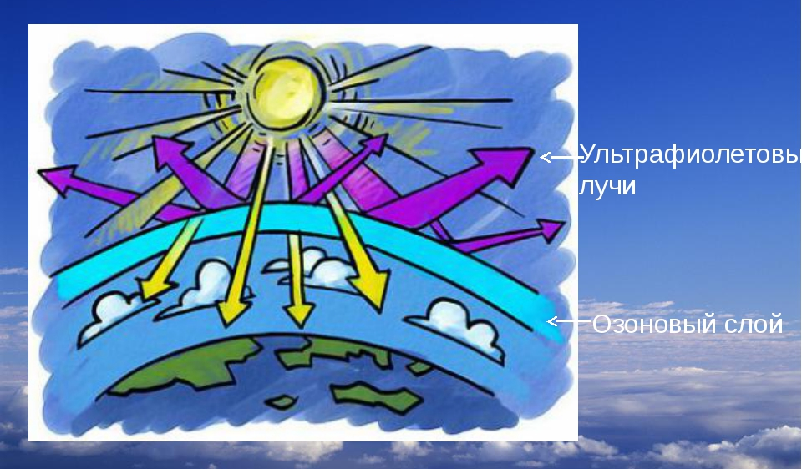
Озон, озоновый слой

